Slide 1
Tema 3
La capa de aplicación
(1/2)

Slide 2
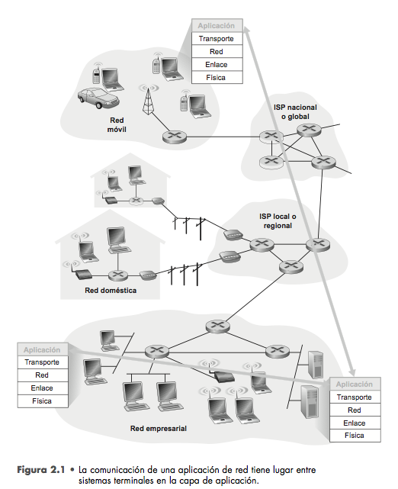
La capa de aplicación provee la interfaz a la Red
Notes:
2
Comunicación extremo-a-extremo: En el modelo por capas de Internet, la información a enviar pasa desde la capa de aplicación hacia la capa física en el host de transmisión y luego por el canal de comunicaciones hacia el host de destino, donde la información sube por la jerarquía de capas hasta la capa de aplicación en el host de recepción.

Slide 3
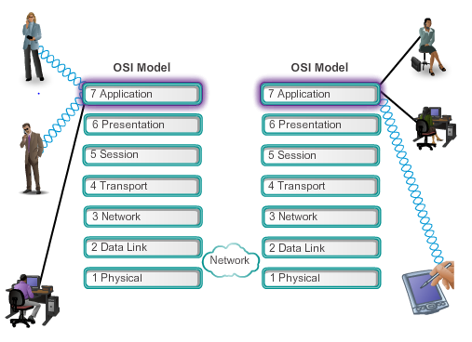
1. Funciones de la capa de aplicación (1/8)
Aplicación, presentación y sesión
La capa de aplicación provee la interfaz a la Red
Notes:
3
Las capas 5, 6 y 7 del modelo OSI se utilizan como referencias para proveedores y desarrolladores de software de aplicación para fabricar productos, como navegadores Web, que necesitan acceder a las redes.
La capa de aplicación es la más cercana al usuario final, proporciona la interfaz entre las aplicaciones que utilizamos para comunicarnos (API) y la red subyacente en la cual se transmiten los mensajes. Los protocolos de capa de aplicación se utilizan para intercambiar los datos entre los programas que se ejecutan en los hosts de origen y destino.

Slide 4
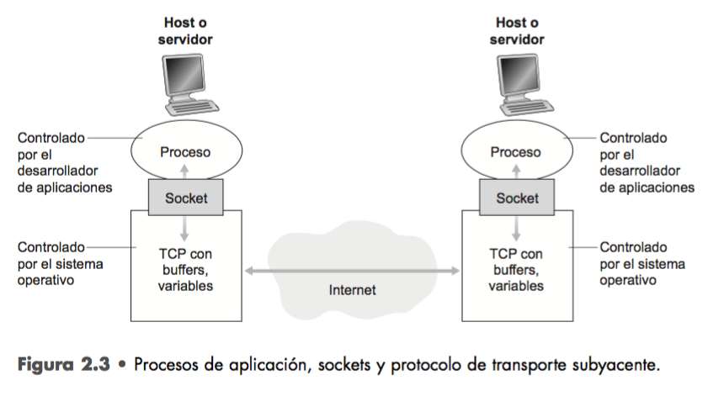
1. Funciones de la capa de aplicación (2/8)
Aplicación, presentación y sesión
La capa de aplicación provee la interfaz a la Red
Notes:
4
Como se muestra en la figura, un socket es la interfaz entre la capa de aplicación y la capa de transporte de un host. También se conoce como Interfaz de programación de aplicaciones (API, Application Programming Interface) que opera entre la aplicación y la red, ya que el socket es la interfaz de programación con la que se construyen las aplicaciones de red.
El desarrollador de la aplicación tiene el control sobre todos los elementos del lado de la capa de aplicación del socket pero apenas tiene control sobre el lado de la capa de transporte del socket. El único control que tiene el desarrollador de la aplicación sobre el lado de la capa de transporte es (1) la elección del protocolo de transporte y (2) quizá́ la capacidad de fijar unos pocos parámetros de la capa de transporte, como por ejemplo los tamaños máximo del buffer y de segmento (lo veremos en el tema 4)

Slide 5
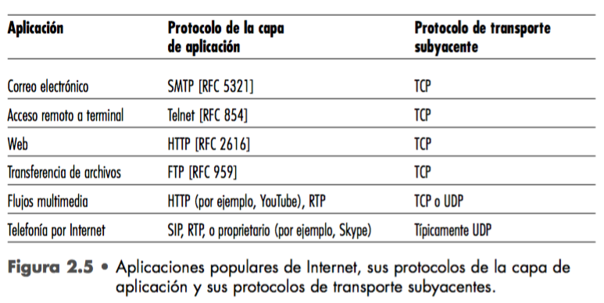
1. Funciones de la capa de aplicación (4/8)
Aplicación, presentación y sesión
Notes:
5
Modelos de servicio de la capa de Transporte:
Servicio de transferencia de datos fiable u orientado a conexión (TCP).
Servicio no confiable o no orientado a conexión (UDP).

Slide 6
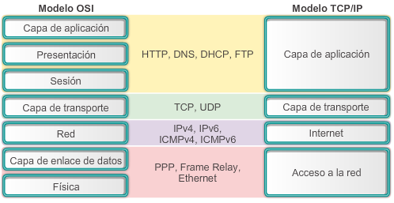
1. Funciones de la capa de aplicación (1/5)
Aplicación, presentación y sesión
Notes:
6
Las capas 5, 6 y 7 del modelo OSI se utilizan como referencias para proveedores y desarrolladores de software de aplicación para fabricar productos, como navegadores Web, que necesitan acceder a las redes.
La capa de aplicación es la más cercana al usuario final, proporciona la interfaz entre las aplicaciones que utilizamos para comunicarnos (API) y la red subyacente en la cual se transmiten los mensajes. Los protocolos de capa de aplicación se utilizan para intercambiar los datos entre los programas que se ejecutan en los hosts de origen y destino.
La capa de aplicación de TCP/IP se adapta aproximadamente al esquema de las tres capas superiores del modelo OSI.

Slide 7
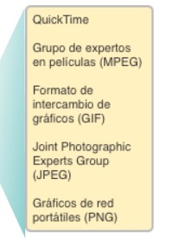
1. Funciones de la capa de aplicación (2/5)
Aplicación, presentación y sesión
Capa de Presentación:
Codificación y conversión de datos
Compresión de los datos.
Cifrado de los datos transmitidos.
Capa de Sesión:
Crea y mantiene diálogos entre aplicaciones origen y destino.
Maneja el intercambio de información para iniciar diálogos, mantenerlos activos y reiniciar sesiones.
Notes:
7
La capa de presentación tiene tres funciones principales:
Dar formato a los datos del dispositivo de origen en una forma compatible para que lo reciba el dispositivo de destino (JPEG, GIF, MP3, MP4, MKV…).
Comprimir los datos de forma tal que los pueda descomprimir el dispositivo de destino.
Cifrar los datos para su transmisión y posterior descifrado al llegar al dispositivo de destino.
La capa de sesión crean y mantienen diálogos entre las aplicaciones de origen y destino, maneja el intercambio de información para iniciar los diálogos y mantenerlos activos y para reiniciar sesiones que se interrumpieron o que estuvieron inactivas durante un período prolongado.

Slide 8
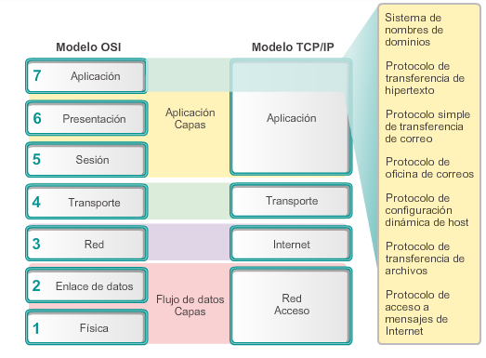
1. Funciones de la capa de aplicación (3/5)
Aplicación, presentación y sesión
DNS
HTTP
SMTP
POP
DHCP
FTP
IMAP
Notes:
8
Existen muchos protocolos de capa de aplicación del modelo TCP/IP, y están en constante desarrollo. Algunos de los protocolos de capa de aplicación más conocidos incluyen…

Slide 9
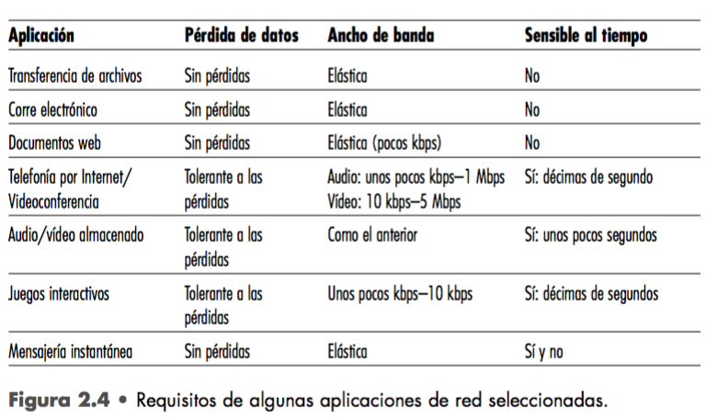
1. Funciones de la capa de aplicación (4/5)
Aplicación, presentación y sesión
Notes:
9
Modelos de servicio de la capa de Transporte:
Servicio de transferencia de datos fiable u orientado a conexión (TCP).
Servicio no confiable o no orientado a conexión (UDP).

Slide 10
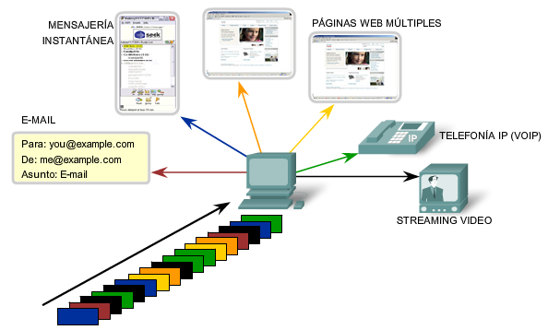
1. Funciones de la capa de aplicación (5/5)
Aplicación, presentación y sesión
Puerto 49153
Puerto 49154
Puerto 49152
Puerto 49155
dst port 49154
Puerto 49156
dst port 49154
dst port 49155
dst port 49155
Notes:
10

Slide 11
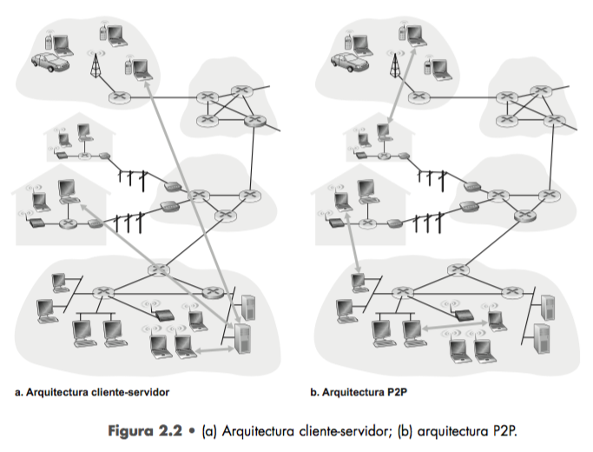
2. Modelo de aplicaciones y servicios de red (1/5)
Principios de las aplicaciones de red
Notes:
11
Desde la perspectiva del desarrollador de aplicaciones, la arquitectura de la red es fija y proporciona un conjunto específico de servicios a las aplicaciones.
Básicamente, el desarrollo de una aplicación de red implica escribir programas que se ejecuten en distintos sistemas terminales y que se comuniquen entre sí a través de la red.
Por otro lado, el desarrollador de aplicaciones diseña la arquitectura de la aplicación, que establece cómo la aplicación debe estructurarse en los distintos sistemas terminales. Al seleccionar la arquitectura de la aplicación, el desarrollador probablemente utilizará uno de los dos paradigmas arquitectónicos predominantes en las aplicaciones de red modernas: la arquitectura cliente-servidor o la arquitectura P2P.

Slide 12
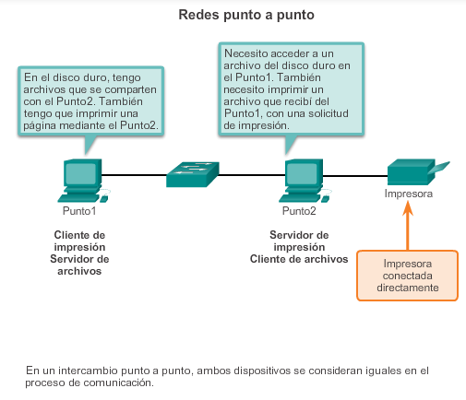
2. Modelo de aplicaciones y servicios de red (2/5)
Modelo P2P. Redes Peer-to-Peer (1/3)
Notes:
12
Redes entre pares, P2P, entre iguales.¡¡OJO!! La traducción por “punto-a-punto” puede ser más confusa.
En una red P2P, hay dos o más PC que están conectados por medio de una red LAN y pueden compartir recursos (como impresoras y archivos) sin tener un servidor dedicado. Todo dispositivo final conectado (conocido como “punto”) puede funcionar como servidor y como cliente.
Las redes P2P descentralizan los recursos en una red. En lugar de ubicar datos para compartir en los servidores dedicados, los datos se pueden colocar en cualquier parte y en cualquier dispositivo conectado. La mayoría de los sistemas operativos actuales admiten compartir archivos e impresoras sin requerir software del servidor adicional.
Sin embargo, las redes P2P no utilizan cuentas de usuario centralizadas ni acceden a servidores para mantener permisos. Por lo tanto, es difícil aplicar políticas de seguridad y de acceso en redes que contienen varias PC. Se deben establecer cuentas de usuario y derechos de acceso en forma individual para cada dispositivo.

Slide 13
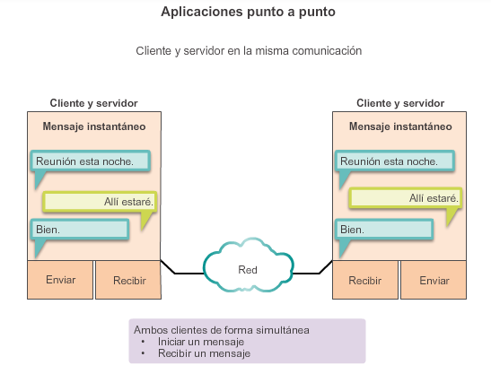
2. Modelo de aplicaciones y servicios de red (3/5)
Modelo P2P. Aplicaciones Peer-to-Peer (2/3)
Ejemplos
aplicaciones P2P
comunes:
  eDonkey
  eMule
  Shareaza
  BitTorrent
  Bitcoin
  LionShare
Notes:
13
Aplicaciones entre pares, P2P, entre iguales.¡¡OJO!! La traducción por “punto-a-punto” puede ser más confusa.
Con las aplicaciones P2P, cada ordenador en la red (LAN o Internet) que ejecuta la aplicación puede actuar como un cliente/servidor para otros computadores en la red ejecutando la misma aplicación. Cuando inicia una aplicación P2P específica, se cargan los servicios en segundo plano y la interfaz de usuario requeridos; a continuación, los dispositivos se pueden comunicar directamente.

Slide 14
2. Modelo de aplicaciones y servicios de red (3/5)
Modelo P2P. Aplicaciones Peer-to-Peer (3/3)
Descarga de un archivo P2P
Ejemplo modelo de aplicación P2P Híbrida
Notes:
14
La arquitectura del modelo P2P, pueden ser: híbridas (1ª generación, modelo centralizado), pura (2ª generación, modelo distribuido) y mixta (3ª generación, ciertos pares se seleccionan como SUPERPARES y ayudan a gestionar el tráfico dirigido a otros pares, y cambian dinámicamente según el ancho de banda y la topología de la red).

Slide 15
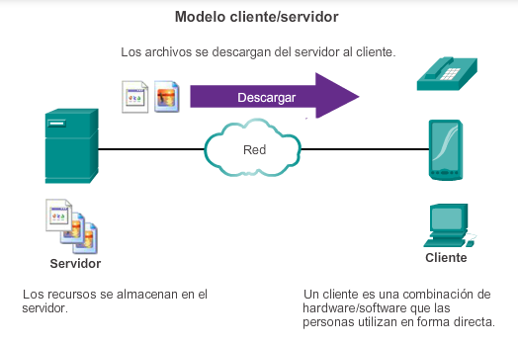
2. Modelo de aplicaciones y servicios de red (4/5)
Modelo Cliente-Servidor
Notes:
15
En una arquitectura cliente-servidor siempre existe un host activo, denominado servidor, que da servicio a las solicitudes de muchos otros hosts, que son los clientes. Los hosts clientes pueden estar activos siempre o de forma intermitente.
Los servicios de aplicaciones basadas en una arquitectura cliente- servidor a menudo precisan una infraestructura intensiva, ya que requieren que los prove- edores de servicios compren, instalen y mantengan granjas de servidores. Las arquitecturas cliente-servidor suele utilizarse una agrupación (cluster) de hosts, que a veces se denomina centro de datos, para crear un servidor virtual de gran capacidad.

Slide 16
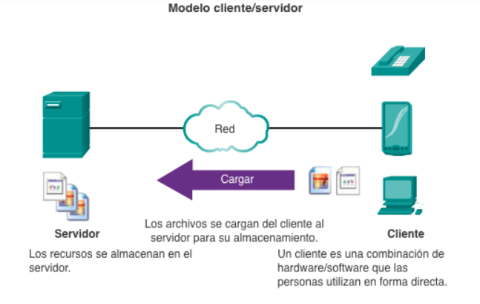
2. Modelo de aplicaciones y servicios de red (5/5)
Modelo Cliente-Servidor
Notes:
16

Slide 17
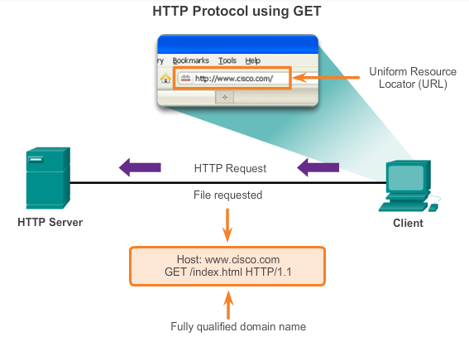
3. Protocolos y servicios de capa de aplicación conocidos (1/6)
World Wide Web: HTTP y HTTPS
Para publicar y recuperar páginas HTML (Web).
Especifica un protocolo solicitud/respuesta.
Sin estado (cookies)
Tres tipos de mensaje:
  GET cuando un cliente está solicitando datos.
  POST y PUT son usados para enviar datos a un servidor.
HTTPS cifra flujo de datos con certificado SSL.
Notes:
17
Originalmente, este protocolo se desarrolló solo para publicar y recuperar páginas HTML.
HTTP es un protocolo de solicitud/respuesta (RFC 2616).
Es un protocolo sin estado, es decir durante una sesión no mantiene información acerca de los clientes. Para suplir esta carencia se inventaron las “cookies”.
Los tres tipos de mensajes comunes son GET, POST y PUT.
GET es una solicitud de datos por parte del cliente. Un cliente envía el mensaje GET al servidor Web para solicitar las páginas HTML.
POST se utiliza cuando se incluyen los datos que el usuario introdujo en el formulario.
PUT carga los recursos o el contenido en el servidor Web.
Aunque HTTP es sumamente flexible, no es un protocolo seguro. El protocolo HTTPS utiliza el mismo proceso de solicitud del cliente-respuesta del servidor que HTTP, pero el el flujo de datos se cifra (certificado SSL de hasta 256 bits) antes de transportarse a través de la red para, y además garantizando a los visitantes que no están en un sitio falso.
HTTPS crea una carga y un tiempo de procesamiento adicionales en el servidor debido a cifrado y descifrado del flujo de tráfico.

Slide 18
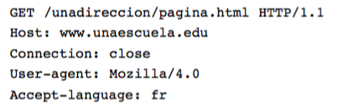
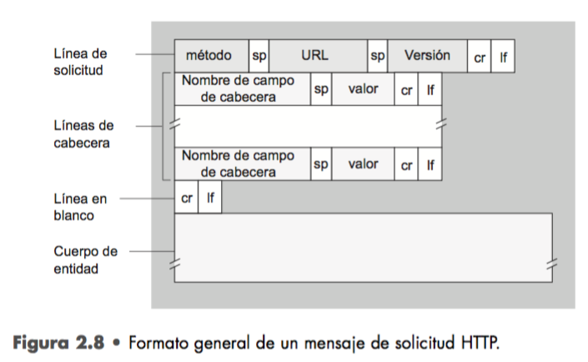
3. Protocolos y servicios de capa de aplicación conocidos (2/6)
Formato de los mensajes HTTP (1/2)
Notes:
18

Slide 19
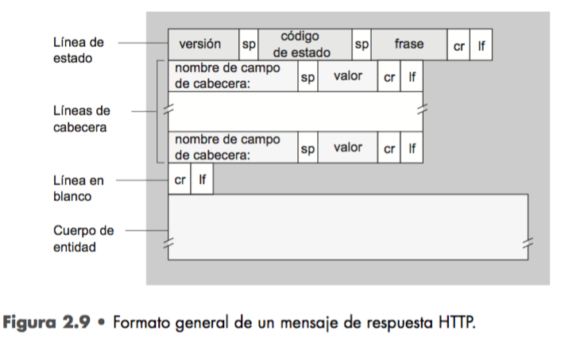
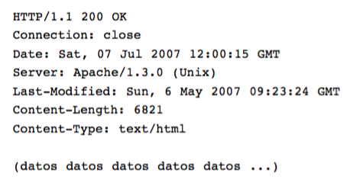
3. Protocolos y servicios de capa de aplicación conocidos (3/6)
Formato de los mensajes HTTP (2/2)
Notes:
19
En este ejemplo, el proceso servidor HTTP indica a TCP que cierre la conexión TCP (pero TCP realmente no termina la conexión hasta que está seguro de que el cliente ha recibido el mensaje de respuesta en perfecto estado, entrega confiable)

Slide 20
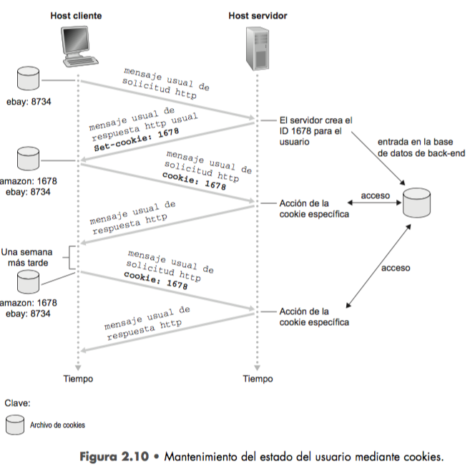
3. Protocolos y servicios de capa de aplicación conocidos (4/6)
Interacción usuario-servidor: cookies
RFC 2965
“Consentimiento del destinatario”
R.D. 13/2012, de 30 de marzo
LSSI.Artículo 22.2 de la Ley 34/2002
Notes:
20
Hemos mencionado anteriormente que un servidor HTTP no tiene memoria del estado de la conexión. Esto simplifica el diseño del servidor y ha permitido a los ingenieros desarrollar servidores web de alto rendimiento que pueden gestionar miles de conexiones simultáneas.
Sin embargo, para un sitio web, a menudo es deseable poder identificar a los usuarios, bien porque el servidor desea restringir el acceso a los usuarios o porque desea servir el contenido en función de la identidad del usuario. Para estos propósitos, HTTP utiliza cookies. Las cookies, definidas en el documento RFC 2965, permiten a los sitios seguir la pista a los usuarios. Actualmente, la mayoría de los sitios web comerciales utilizan cookies.
El Real Decreto-ley 13/2012, de 30 de marzo, publicado en el «Boletín Oficial del Estado» el pasado sábado 31 de marzo de 2012, transpone la Directiva 2009/136/CE, del Parlamento Europeo y del Consejo, de 25 de noviembre de 2009, que se integra en la LSSI (Ley 34/2002, de 11 de julio, de servicios de la sociedad de la información y de comercio electrónico) modificando el punto segundo de su artículo 22.

Slide 21

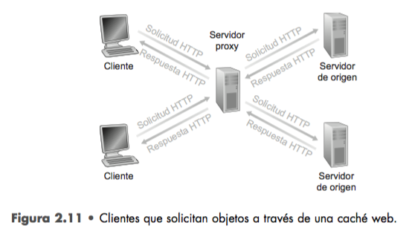
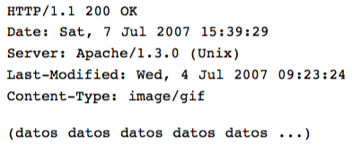
3. Protocolos y servicios de capa de aplicación conocidos (6/6)
Almacenamiento en caché Web (1/2)
NO
Notes:
21

Slide 22

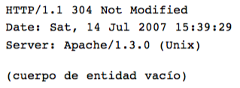
3. Protocolos y servicios de capa de aplicación conocidos (6/6)
Almacenamiento en caché Web (2/2)
SI
Notes:
22

